Slide 1
Aspek Software Aplikasi "SIKOLA" UNHAS
PASCASARJANA
ILMU KOMUNIKASI 2021

Slide 2


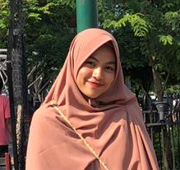



Anggota Kelompok 1
x
x
Elfrianto
NIM - E022202001
Muhammad Akram Basri
NIM - E022202012
Rizki Amalia
NIM - E022202021
Nisrina Salsabila
NIM - E022202005
Nur Agny Alawiah
NIM - E022202015
Hardiyanti Kamaluddin NIM - E022202006

Slide 3
Biodata Developer
Dr. H. Yusring S. Baso, MA
Dr. H. Yusring S. Baso, MA merupakan dosen aktif sastra arab di Universitas Hasanuddin dan menjabat sebagai Kepala Pusat Media Pembelajaran, Sumber-Sumber Belajar dan E-Learning LPMPP serta beliau adalah salah satu Developer Aplikasi SIKOLA UNHAS.

Slide 4
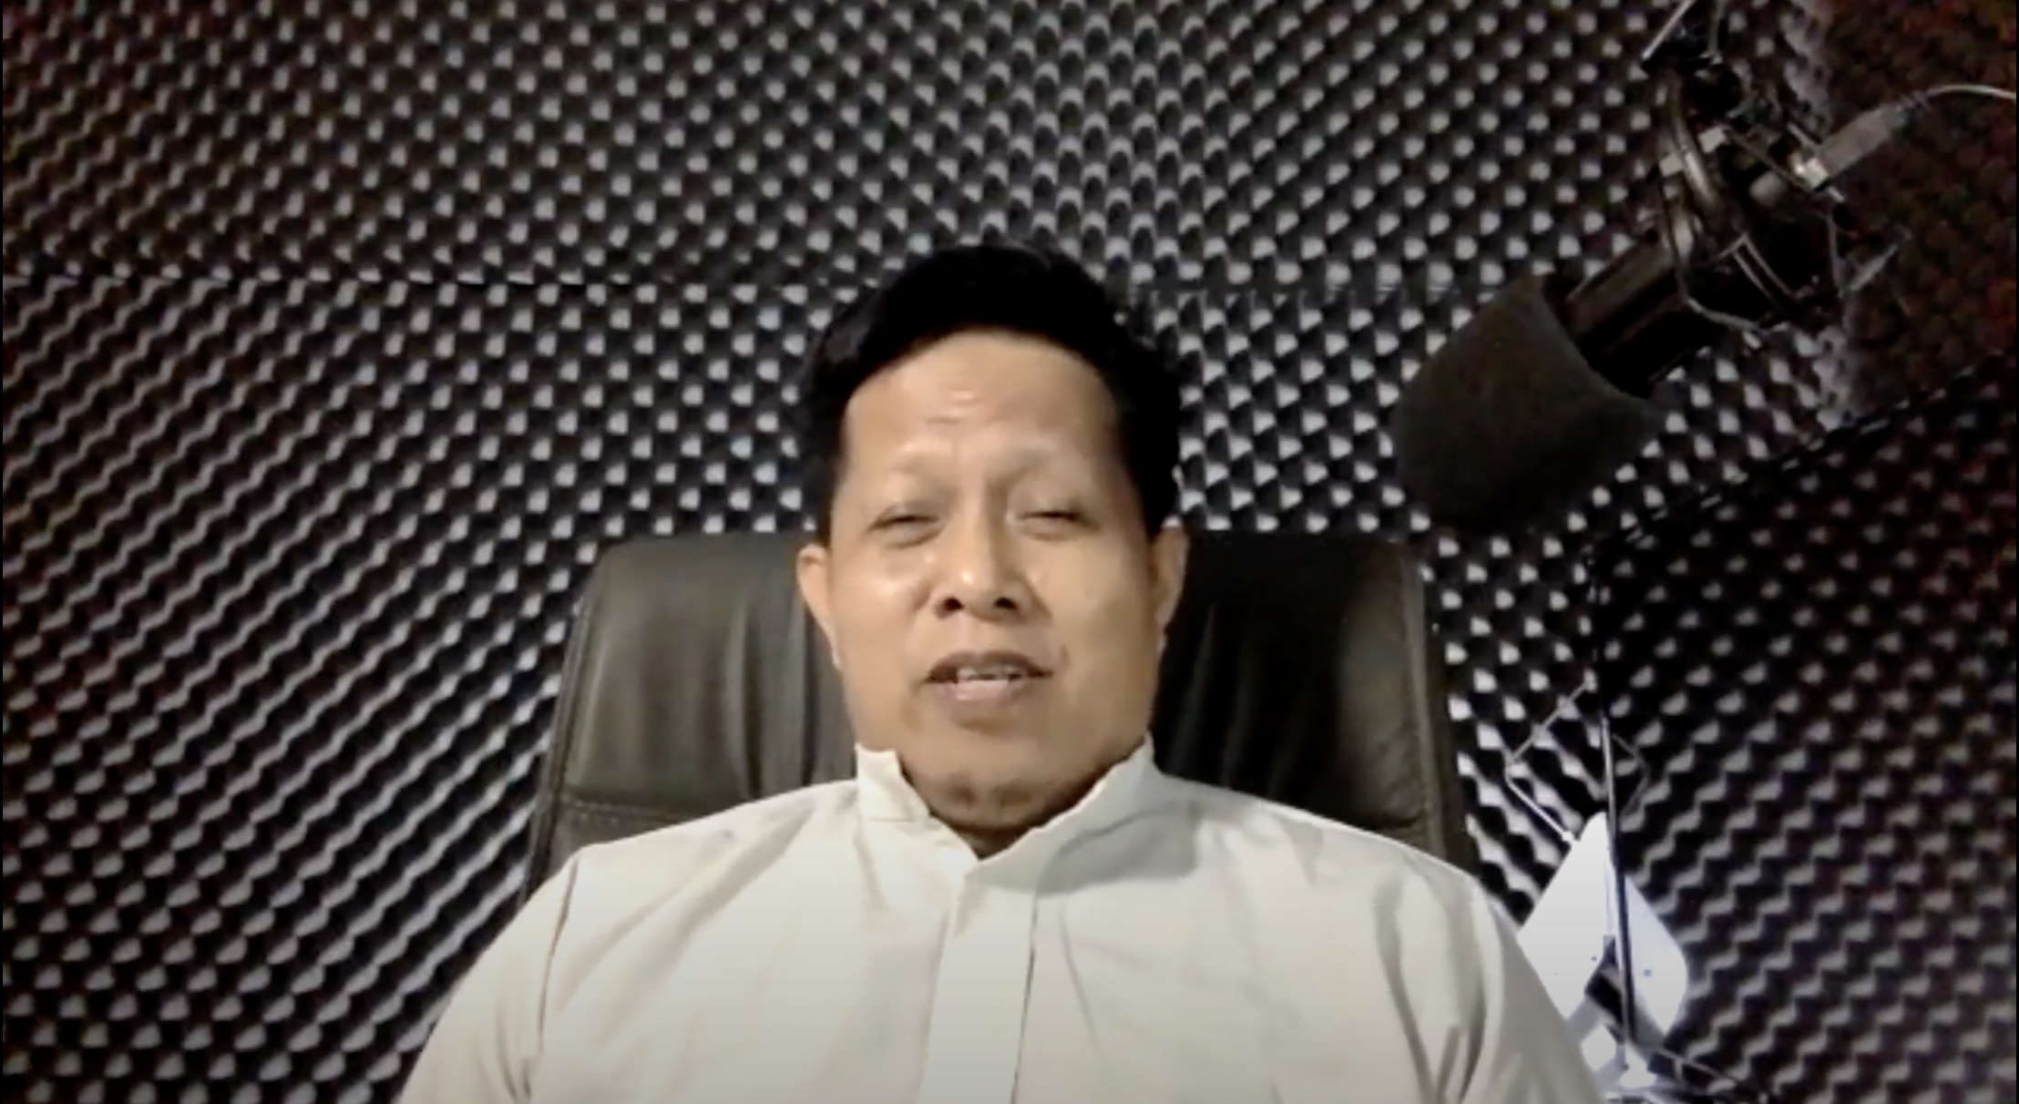
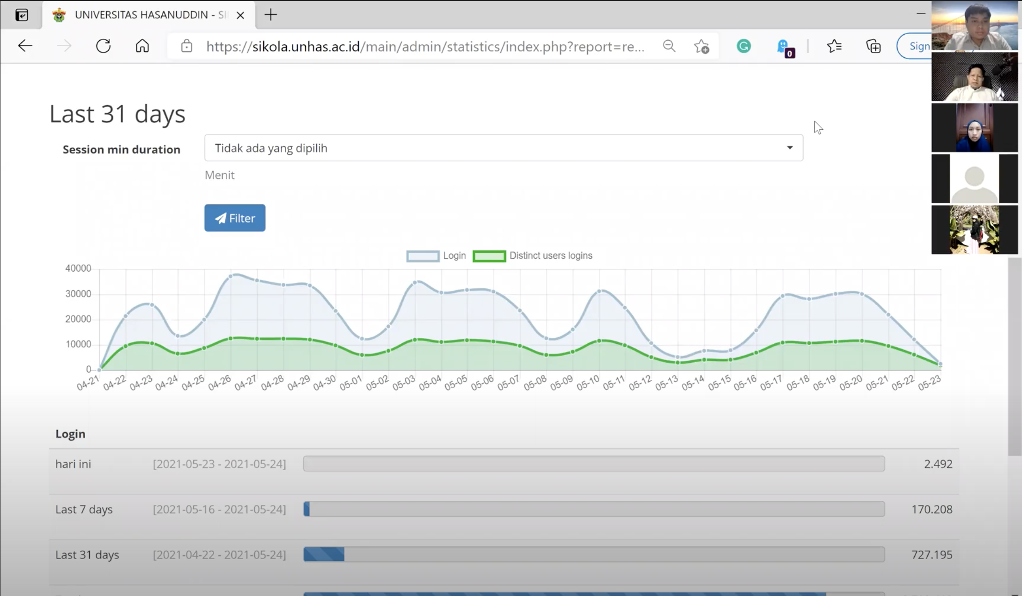
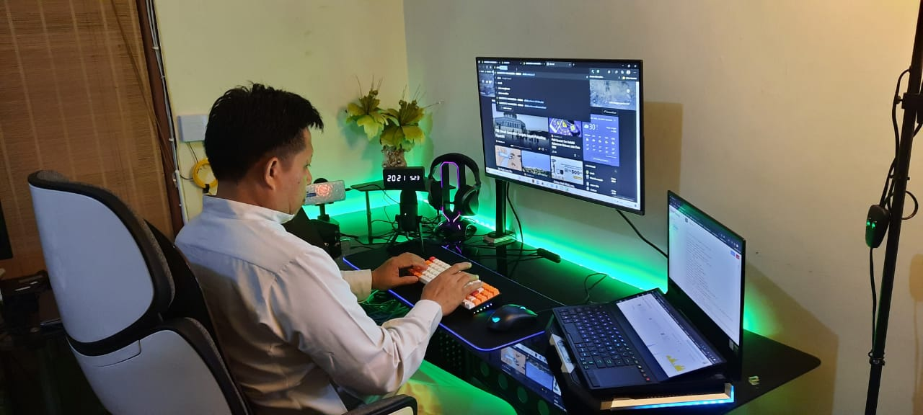
Proses Kunjungan Via Daring
23 Mei 2021 Pukul 13:00

Slide 5
SIKOLA (Sistem Kelola Pembelajaran) merupakan aplikasi Learning Management System (LMS) yang diperbaharui, dimana proses belajar mengajar dan interaksi antara dosen dan mahasiswa berlangsung secara online.
APA ITU SIKOLA?
Unhas sebelumnya telah mengembangkan LMS (Learning Management System), dimana transformasi menuju SIKOLA dapat diibaratkan seperti berganti kendaraan dari model lama ke model baru.

Slide 6
PERKEMBANGAN SISTEM SIKOLA
LMS dibuat sejak 2007 lalu, menggunakan platform open source bernama Claroline. Pemilihan Claroline ini karena pengembangnya lebih banyak daripada Google, dan Claroline juga memenuhi kebutuhan UNHAS seperti bisa insert karakter-karakter lontara, arab, dan seterusnya.
Para pengembang Claroline lalu terbagi menjadi dua, berbayar dan tidak berbayar. Sebagian pengembang tidak berbayar lalu membuat Chamilo 1.11.10 yang kemudian digunakan di SIKOLA tahun 2019. Sehingga, bisa dikatakan bahwa LMS dan SIKOLA dari sisi platformnya adalah sama hanya berbeda nama.
Penggantian LMS ke SIKOLA lantaran server LMS sulit digunakan apabila diakses banyak pengguna secara bersamaan. Prinsip kerja dari sistem baru ini, mengadopsi cara serta sistem dari LMS, tetapi ada penambahan beberapa fitur baru, seperti video confrence, video tutorial, serta fitur untuk memindahkan file dari LMS ke SIKOLA.

Slide 7
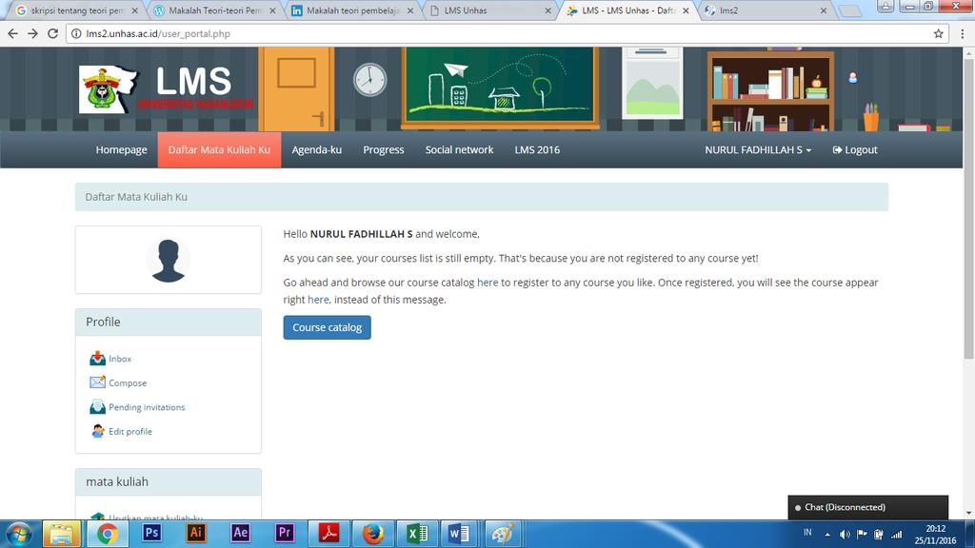
TAMPILAN LMS

Slide 8
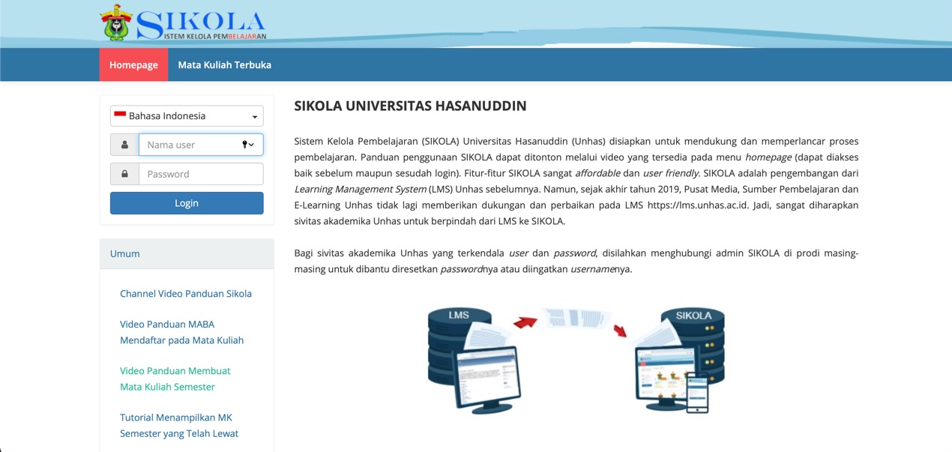
CARA PENGGUNAAN SIKOLA
Sistem Kelola Pembelajaran (SIKOLA) Universitas Hasanuddin (Unhas) disiapkan untuk mendukung dan memperlancar proses pembelajaran. Panduan penggunaan SIKOLA dapat ditonton melalui video yang tersedia pada menu homepage (dapat diakses baik sebelum maupun sesudah login).

Slide 9
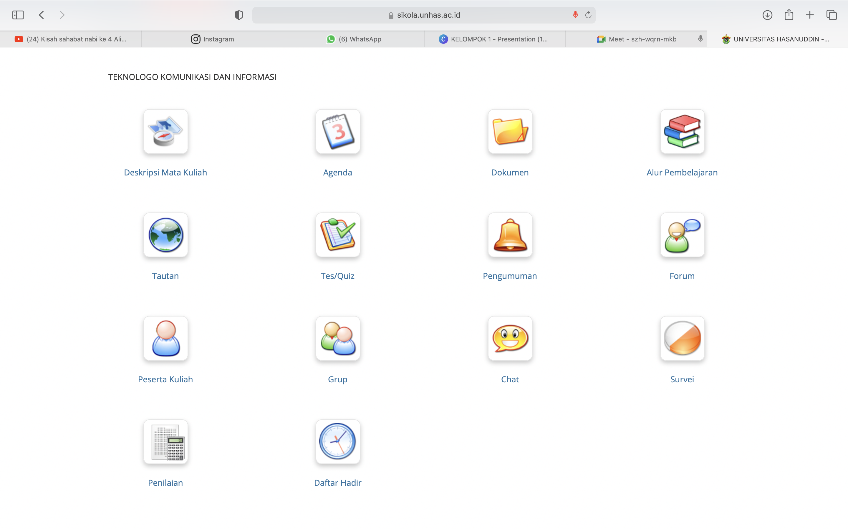
TAMPILAN FITUR SIKOLA

Slide 10

Kelebihan Chamilo
Kelebihan Chamilo dengan aplikasi E-learning lainnya adalah:
Bersifat Open Source
Dukungan visual yang banyak membuat user lebih mudah memahami
Chamilo lebih respronsif jika dibandingkan dengan E-Learning lainnnya
Semua fitur Chamilo dalam pembuatan E-Learning bisa diintegrasikan dengan aplikasi E-Learning lainnya, seperti LMS yang diintegrasikan ke SIKOLA

Slide 11
Fitur dalam tahap pengembangan
Dapat Menghitung berapa lama waktu yang digunakan user
Menghitung materi apa saja yang diinput oleh dosen
Menghitung jumlah peserta kelas yang terlibat
dan Apakah dosen memeriksa tugas atau tidak?

Slide 12
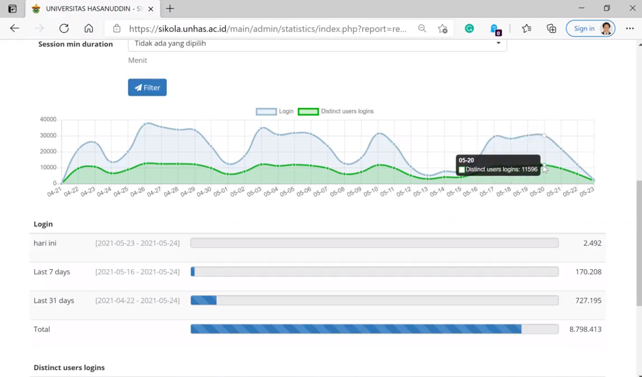
Jumlah user SIKOLA
Per bulan Mei, jumlah user login sebanyak 10.000 – 12.000 perhari

Slide 13
Masalah SIKOLA
Masyarakat Kampus Masih Banyak Yang Belum Menggunakan Sikola
Dosen dan mahasiswa belum terlalu akrab menggunakan E-Learning SIKOLA ini. Dosen masih banyak yang kurang menggunakan E-Learning SIKOLA sebab belum ada regulasi yang mengharuskan atau mewajibkan untuk mengaktifkan sarana pembelajaran Sikola ini dalam bentuk E-Learning.
Server
Ada beberapa fitur yang server tidak dapat mendukung dan menghilangkan fitur tersebut (karena fitur terlalu berat untuk SIKOLA) Fitur yang jarang digunakan atau tidak diaktifkan yaitu yang berkaitan dengan media sosial. Karena pengembang SIKOLA tahu bahwa banyak dosen yang menggunakan WhatsApp sehingga tidak perlu membagi server untuk mengaktifkan fitur media sosial pada SIKOLA. Yang kedua. Para pengembang juga tidak mengaktifkan video conference karena server yang tidak sanggup, yang dilakukan hanya menautkan google meet dan zoom sehingga server SIKOLA tidak terbebani

Slide 14
Wawancara User
Dr. Mursalim Nohong, SE.,M.Si.,CRA,CRP.,CMW
Dr. Mursalim Nohong SE.,M.Si.,CRA,CRP.,CMW merupakan dosen aktif Fakultas Ekonomi di Universitas Hasanuddin dan beliau merupakan salah satu dosen pengguna aktif SIKOLA

Slide 15
UI Aplikasi SIKOLA
Menurut Pak Mursalim, tampilan aplikasi atau UI aplikasi Sikola saat ini sudah sangat baik, dan lebih mudah digunakan daripada aplikasi sebelumnya. Aplikasi Sikola sudah lebih modern dari segi tampilan dan lebih ringan dari segi beban aplikasi.

Slide 16
UX Aplikasi SIKOLA
Sedangkan dari UX aplikasi Sikola, menurut beliau aplikasi Sikola sudah sangat mudah digunakan, serta aplikasi Sikola sudah mobile friendly, sehingga pengguna sudah bisa akses melalui smartphone tanpa ada masalah. Hal ini menurut beliau sangat memudahkan karena kebanyakan akitvitas dilakukan melalui smartphone.

Slide 17




Perbandingan
LMS
SIKOLA
Dari hasil pengalaman beliau menggunakan LMS dan Sikola, beliau mengatakan aplikasi Sikola lebih unggul dari pada LMS dari perihal;
  Tampilan yang modern dan mudah digunakan.
  Aplikasi lebih ringan digunakan.
  Sistem yang lebih modern dan canggih.
  Fitur yang lebih banyak dan lengkap.
  Lebih mobile friendly, sehingga pengguna sekarang bisa akses melalui smartphone.

Slide 18


Perbandingan
SIKOLA
Aplikasi Lainnya
Gratis diakses oleh Dosen & Mahasiswa
Fitur disesuaikan dengan kebutuhan sistem pembelajaran di UNHAS
Aplikasi sangat sederhana dalam tampilan dan tidak berbeda dengan aplikasi sebelumnya yang pernah digunakan sehingga proses adaptasi dan edukasi akan lebih dilakukan.
Berbayar & Mahal
Fitur terlalu banyak yang tidak sesuai kebutuhan
Akses terbatas untuk pengguna
Aplikasi terlalu berat dan ribet dari segi tampilan sehingga akan lebih sulit untuk beradaptasi.

Slide 19
Manfaat Aplikasi SIKOLA
Aplikasi Sikola memudahkan sistem pembelajaran secara daring.
Membantu masyarakat kampus untuk disiplin dalam proses pembelajaran.
Dosen & Mahasiswa lebih mudah mengatur jadwal.

Slide 20





Fitur Andalan User
Daftar Hadir
Alur Pembelajaran
Agenda
Penilaian
Dokumen

Slide 21
Fitur Yang Jarang Digunakan User
Chat
Group
Survei
Forum
1
2
3
4

Slide 22
Masalah User
Dosen & Mahasiswa berada pada zona nyaman, sehingga dalam beradaptasi dengan sebuah sistem pembelajaran gabungan yang interaktif dengan yang tidak interaktif secara daring sangat sulit, dan juga terdapat minimnya motivasi untuk mempelajari sistem baru tersebut. Banyak faktor yang mempengaruhi motivasi, antara lain adalah usia, pengetahuan individu terhadap perkembangan teknologi, penggunaan dan pemanfaatan teknologi dll. Telah banyak cara dilakukan dalam memberikan edukasi terkait sistem Sikola, namun masih butuh proses panjang dalam memberikan edukasi secara menyeluruh dan efektif kepada seluruh masyarakat kampus
Sistem Sikola pernah mengalami crash akibat banyaknya pengguna yang akses aplikasi secara bersamaan, sehingga menyebabkan ketidakpercayaan terhadap sistem Sikola.

Slide 23
Kelebihan SIKOLA
Kekurangan SIKOLA
Memudahkan sistem pembelajaran secara daring.
Aplikasi mudah digunakan dan sederhana dari segi tampilan.
Fitur menyesuaikan kebutuhan masyarakaat UNHAS.
Aplikasi dapat diakses secara gratis.
Mobile Friendly.
Memberikan opsi alternatif sistem pembelajaran selain dari pembelajaran secara daring yang interaktif.
Wadah informasi bagi Mahasiswa & Dosen agar lebih mudah berkomunikasi.
Minimnya keaktifan user UNHAS pada SIKOLA. Sistem online learning tidak dapat berdiri sendiri,dibutuhkan adanya pendukung seperti software, hardware, humanware, dan server. Sehingga, untuk menutupi kekurangan ini, diperlukan adanya peraturan kewajiban penggunaan SIKOLA bagi dosen dan mahasiswa agar SIKOLA berfungsi secara efektif dan efisien.
Banyak fitur yang tidak diketahui dan dimanfaatkan oleh pengguna aplikasi.

Slide 24
KESIMPULAN

Slide 25



Saran Fitur
Inovasi Aplikasi Sikola
JADWAL KEGIATAN PADA KALENDER
SISTEM NOTIFIKASI
FASILITAS VIDEO CONFERENCE
Setiap kegiatan proses pembelajaran baiknya dapat tersambung dengan calender sehingga mudah dipantau jadwal dan deadline dari setiap proses pembelajaran.
Jika sudah masuk dalam calender, sistem juga sebaiknya menggunakan sistem notifikasi sehingga jika ada pengumuman, atau chat group dari aplikasi sikola dapat muncul pada notifikasi smartphone.
Fasilitas video conference sangat penting dalam sistem pembelajaran daring, sehingga diharapkan kemampuan Sistem Sikola dapat menggunakan fitur video conference.

Slide 26
Saran Humanware
Perlu adanya sosialisasi mengenai E-Learning SIKOLA kepada Mahasiswa dan Dosen UNHAS agar E-Learning Sikola ini tidak hanya menjadi sebatas E-Learning yang usang tak digunakan tetapi dosen dan mahasiswa kiranya lebih akrab menggunakan sistem E-Learning Sikola ini sebagai penunjang kemajuan belajar mengajar. Diharapkan ada dorongan dari birokrasi dengan membuat kebijakan agar dapat memotivasi Mahasiswa & Dosen dalam menggunakan aplikasi Sikola serta memberikan edukasi secara menyeluruh dan efektif terkait penggunaan aplikasi Sikola

Slide 27
TERIMA KASIH ATAS PERHATIANNYA

